Slide 1

CHÀO MỪNG
ANH CHỊ EM
TRONG TÌNH YÊU CỨU CHÚA JESUS
ĐẾN THAM DỰ BUỔI THỜ PHƯỢNG
(NGÀY 02-10-2022)

Slide 2

Nội dung
1. Chào hỏi
2. Học câu Kinh Thánh gốc
3. Cầu nguyện
4. Hát Thánh ca
5. Đọc Kinh Thánh đối đáp
6. Chào mừng và thông báo
7. Chia sẻ ơn phước và làm chứng
8. Dâng hiến và cầu nguyện
9. Giảng luận
10. Cầu nguyện chúc phước

Slide 4

VINH HIỂN THUỘC CHIÊN CON

Slide 5
Hiển vinh! Hiển vinh! Hiển vinh thuộc Jê-sus!
Hiển vinh! Hiển vinh! Hiển vinh thuộc Chiên Con!
Cứu Chúa Jê-sus vinh hiển,
xứng đáng tôn vinh ngợi khen!

Slide 6
Jê-sus ở trên ngôi Ngài.
Và dâng lên Chúa tiếng hát tôn vinh ngợi khen
Chiên Con đang ngự trên ngai.

Slide 7

CHÚC TÔN VUA VINH HIỂN

Slide 8
Cửa đời đời, nâng cao lên
Vua vinh quang đang hiện đến.
Hỡi cửa đời đời, nâng cao lên
Vua vinh hiển sẽ vào!

Slide 9
Thờ phượng Ngài, tôn vinh Giê-xu
Vua muôn vua và Chúa các chúa.
Chúc tôn Ngài trọn lòng này,
dâng vinh quang Ha-lê-lu-gia, danh hiển vinh!

Slide 10
Nào ta hãy hát xướng ngợi danh Giê-xu
nào ta hãy chúc tán thờ Vua muôn thu.
Ngài đã đến thế giới chuộc mua nhân gian
Ngài xứng đáng chúc tán bài ca khải hoàn.

Slide 11

HÁT NHƯ ĐA-VÍT

Slide 12
Trọn đời tôi dâng lên Thiên Chúa
Cảm tạ Chúa nhân từ.
Tôi hát lên giống như Đa-vít xưa.

Slide 13
Trọn đời tôi dâng lên Thiên Chúa
Cảm tạ Chúa nhân từ.
Tôi hát lên giống như Đa-vít xưa.

Slide 14
Tôi sẽ hát, tôi ngợi khen.
Hát ca ngợi Chúa tôi yêu kính.
Tôi sẽ hát, tôi ngợi khen.
Hát ca ngợi Chúa tôi nhân từ.

Slide 15

GIÊ-XU MUÔN ĐỜI

Slide 16
Khắp đất trời hoà vang tiếng ca
Chúc tôn Ngài là Vua hiển vinh
Mọi đầu gối sẽ quỳ nơi chân Ngài
Mọi môi lưỡi tôn quí

Slide 17
Ngài là Chúa các chúa, là Vua muôn vua
Giê-xu vinh hiển thay Ngài!
Thập tự giá Chúa gánh, chịu thay cho con
Giê-xu yêu ơi, Ngài vĩ đại thay!

Slide 18
Cảm ơn Ngài lòng con thái an
Chúa nhân từ hằng săn sóc con
Tình yêu Giê-xu mãi không phai tàn
Lòng mừng vui con hát

Slide 19
Lòng con yêu Ngài và suy tôn Ngài
Giê-xu muôn đời, Giê-xu muôn đời

Slide 20

CHO ĐẾN MÃI MÃI

Slide 21
1. Gai đâm thấu buốt nơi trán Giê-xu.
Bao nhiêu rủa sả chất hết trên Ngài
Làn roi chứng minh cho cả thế giới
Ngài yêu con đến nỗi chết thay con

Slide 22
2. Cha đã xoá hết tất cả lỗi lầm.
Giê-xu chết thế công lý đã trọn
Vì Ngài quá yêu bằng lòng hy sinh
Nguyện xin Thánh ý của Cha được trọn

Slide 23
ĐK: Tất cả ô tội
Huyết Cha xoá rồi,
Chính con được chuộc bởi ân điển Chúa
Cánh tay nhân từ kéo ôm con vào
Mắt con bây giờ thấy Chúa yêu thương

Slide 24
3. Cho đến mãi mãi con sẽ ca tụng
Bởi Huyết Giê-su con mãi công bình
Ngài đã chết thay phục sinh vinh quang
Là Vua vinh hiển của con trọn đời.

Slide 25
ĐK(x2): Tất cả ô tội
Huyết Cha xoá rồi,
Chính con được chuộc bởi ân điển Chúa
Cánh tay nhân từ kéo ôm con vào
Mắt con bây giờ thấy Chúa yêu thương

Slide 26
ĐK: Ha-le-lu-ja, Ha-le-lu-ja.
Ha-le-lu-ja ngợi khen Jesus
Ha-le-lu-ja, Ha-le-lu-ja.
Ha-le-lu-ja ngợi khen Jesus

Slide 28
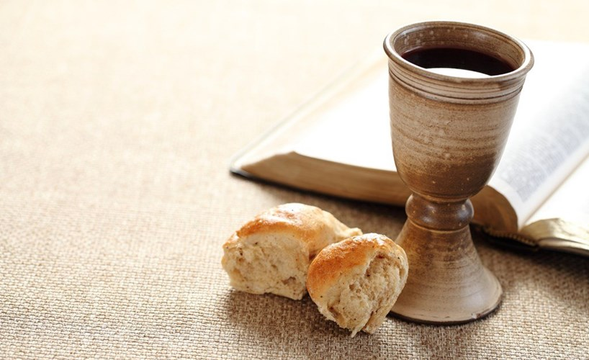
TIỆC THÁNH

Slide 29
1.
Tiệc thánh Chúa ban mọi sứ đồ, truyền đời đời nên ghi nhớ.
Rằng Chúa chết thay vì chúng sinh, thân báu phải chịu thập hình.

Slide 30
Hồi niệm thân Chúa huyết tuôn vì ta,
nay rao truyền sự chết Chúa ra.

Slide 31
2.
Thập giá Chúa xưa chịu khổ hình, đồ đệ, Phụ Thân xa lánh.
Nhục nhã đớn đau nào thở than, thân nát, huyết hồng giọt tràn.

Slide 32
Hồi niệm thân Chúa huyết tuôn vì ta,
nay rao truyền sự chết Chúa ra.

Slide 33
3.
Cầm bánh nhớ thân Ngài vỡ rồi, thật vì tội ta nên nỗi.
Cầm chén nhắc ta giọt huyết rơi, ban giá cứu chuộc mọi người.

Slide 34
Hồi niệm thân Chúa huyết tuôn vì ta,
nay rao truyền sự chết Chúa ra.

Slide 35
4.
Lạy Chúa thứ tha mọi lỗi lầm, từng phạm điều Cha răn cấm.
Nguyện lấy huyết bôi sạch cả đây, cho xứng đáng dự tiệc này.

Slide 36
Hồi niệm thân Chúa huyết tuôn vì ta,
nay rao truyền sự chết Chúa ra.

Slide 37
5.
Tiệc Thánh nhắc ta ngày phước hạnh, ngày dự tiệc Chiên Con Thánh.
Lòng nóng nảy trông Ngài tái lâm, chung kết cõi đời lạc lầm.

Slide 38
Hồi niệm thân Chúa huyết tuôn vì ta,
nay rao truyền sự chết Chúa ra.

Slide 40
BÀI CA DÂNG HIẾN

Slide 41
Lạy Cha xin hãy cho con được dâng hiến lên Ngài.
Khi Cha đã ban cho và con luôn nhớ ơn Cha.
Xin Cha thêm bội phần mọi điều con hiến dâng.
Lòng con ước mong dâng Ngài suốt cả đời con.

